Slide 1
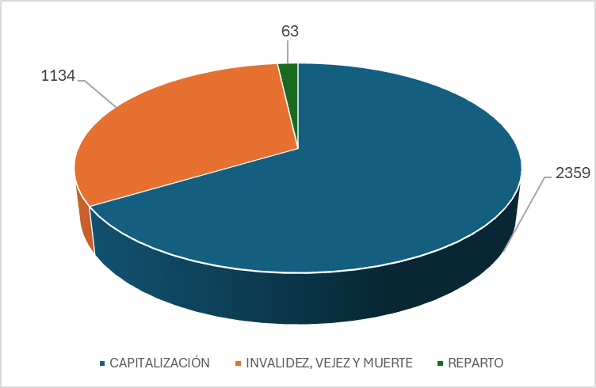
Cantidad de funcionarios por régimen de pensión
Enero – Abril 2025
Fuente: Modulo Nombramientos - SIGESA
Elaborado por: ARGI-PDRH

